Slide 1




User Journey Map

Slide 2
Outline
Apa itu User Journey Map?
Beberapa jenis User Journey Map
Apa kegunaan User Journey Map?
Bagaimana cara membuat User Journey Map?

Slide 3
Outline
Apa itu User Journey Map?
Beberapa jenis User Journey Map
Apa kegunaan User Journey Map?
Bagaimana cara membuat User Journey Map?

Slide 4

Pengertian User Journey Map
Bagan yang mengilustrasikan terjadinya suatu proses.
Bagaimana proses pengambilan keputusan menentukan jurusan yang mau diambil?
Bagaimana cara penjual mengelola stok barang dengan penjualan yang banyak per hari nya>
Apa saja yang biasanya dilakukan oleh individu ketika akan belanja online?

Slide 5

Action
Apa saja informasi yang umumnya ada di User Journey Map?
Touch points
Goals
Feeling/thoughts
Pain points
Pertimbangan/aspek penting
Ekspektasi ideal
Opportunity/potential solution

Slide 6
Outline
Apa itu User Journey Map?
Beberapa jenis User Journey Map
Apa kegunaan User Journey Map?
Bagaimana cara membuat User Journey Map?

Slide 7

Experience
Jenis User journey map yang umum digunakan
Fokus utama pada Action (apa user yang dilakukan dalam suatu proses).
Current state
Fokus pada Action serta penjelasan lebih detail terkait action tersebut (e.g. touch points, pain points, consideration, dll).
Service blueprint
Menggambarkan keseluruhan proses tidak hanya dari sisi user saja namun juga apa yang terjadi pada front end dan back end.

Slide 8
Experience
Fokus utama pada Action (apa user yang dilakukan dalam suatu proses).
Jenis User journey map yang umum digunakan
Current state
Fokus pada Action serta penjelasan lebih detail terkait action tersebut (e.g. touch points, pain points, consideration, dll).
Service blueprint
Menggambarkan keseluruhan proses tidak hanya dari sisi user saja namun juga apa yang terjadi pada front end dan back end.

Slide 9
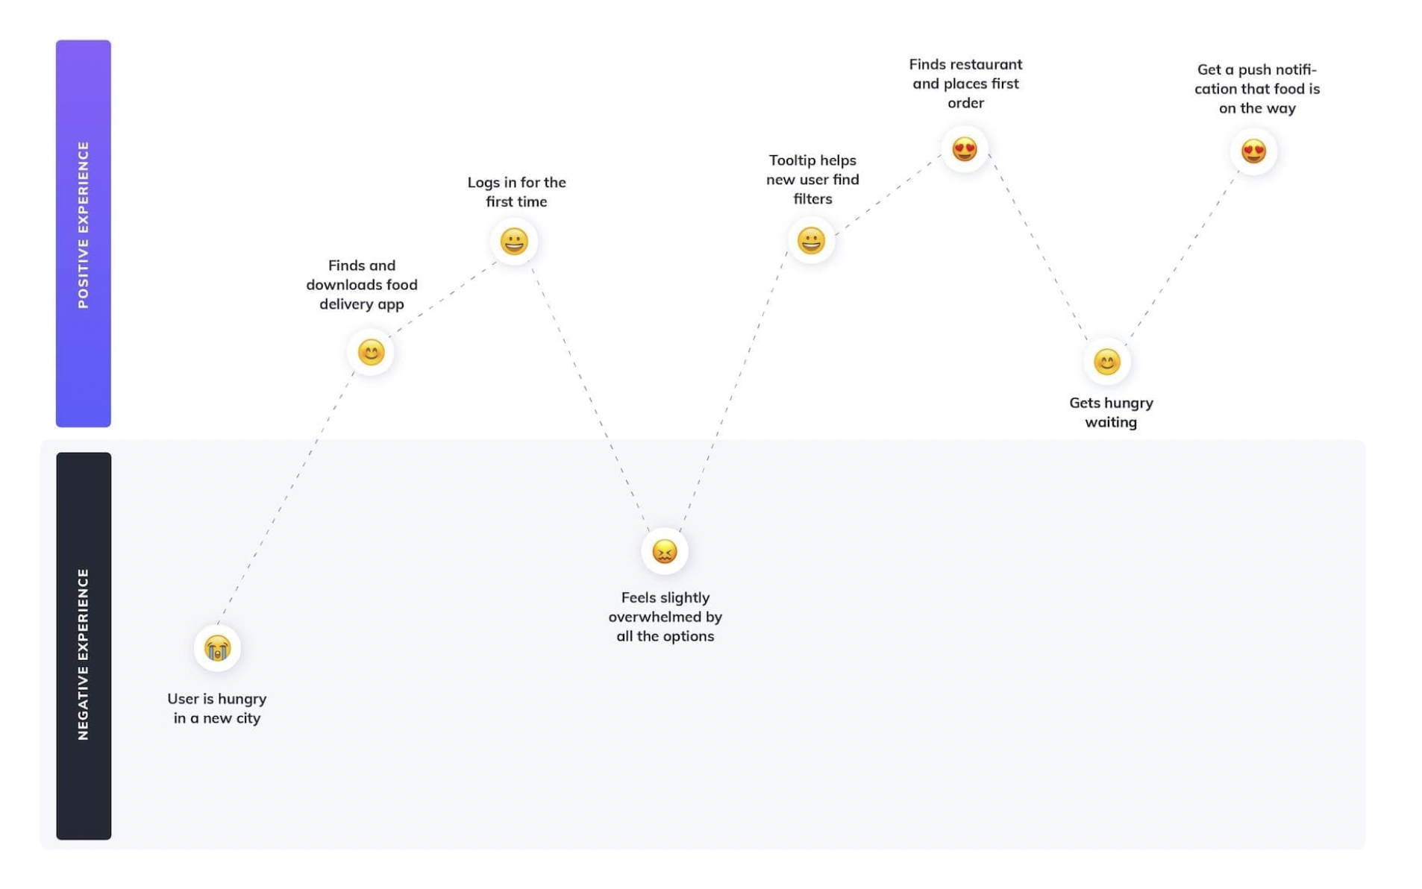
Contoh Experience User Journey Map
Picture source: appcues.com

Slide 10
Experience
Fokus utama pada Action (apa user yang dilakukan dalam suatu proses).
Jenis User journey map yang umum digunakan
Current state
Fokus pada Action serta penjelasan lebih detail terkait action tersebut (e.g. touch points, pain points, consideration, dll).
Service blueprint
Menggambarkan keseluruhan proses tidak hanya dari sisi user saja namun juga apa yang terjadi pada front end dan back end.

Slide 11
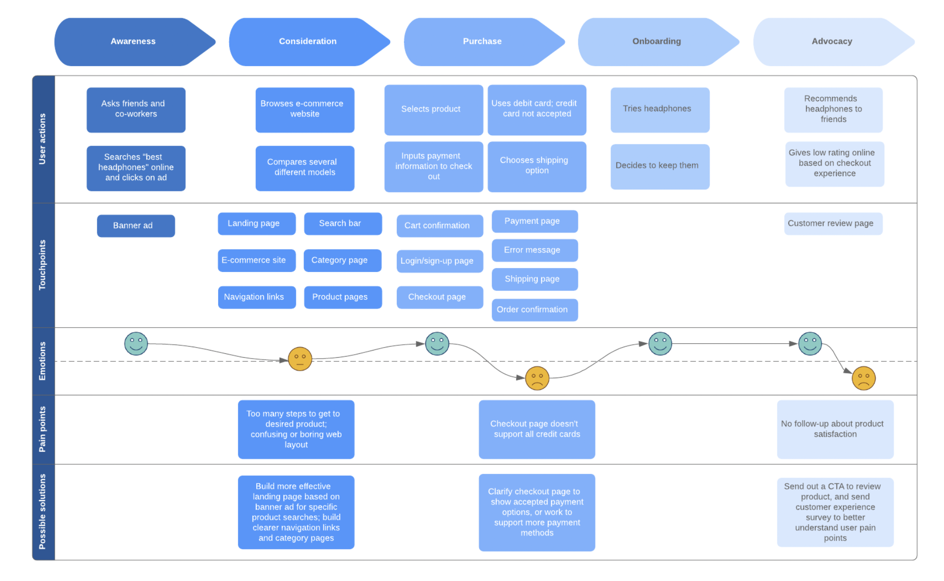
Contoh Current State User Journey Map
Picture source:
ludichart.com

Slide 12
Experience
Fokus utama pada Action (apa user yang dilakukan dalam suatu proses).
Jenis User journey map yang umum digunakan
Current state
Fokus pada Action serta penjelasan lebih detail terkait action tersebut (e.g. touch points, pain points, consideration, dll).
Service blueprint
Menggambarkan keseluruhan proses tidak hanya dari sisi user saja namun juga apa yang terjadi pada front end dan back end.

Slide 13
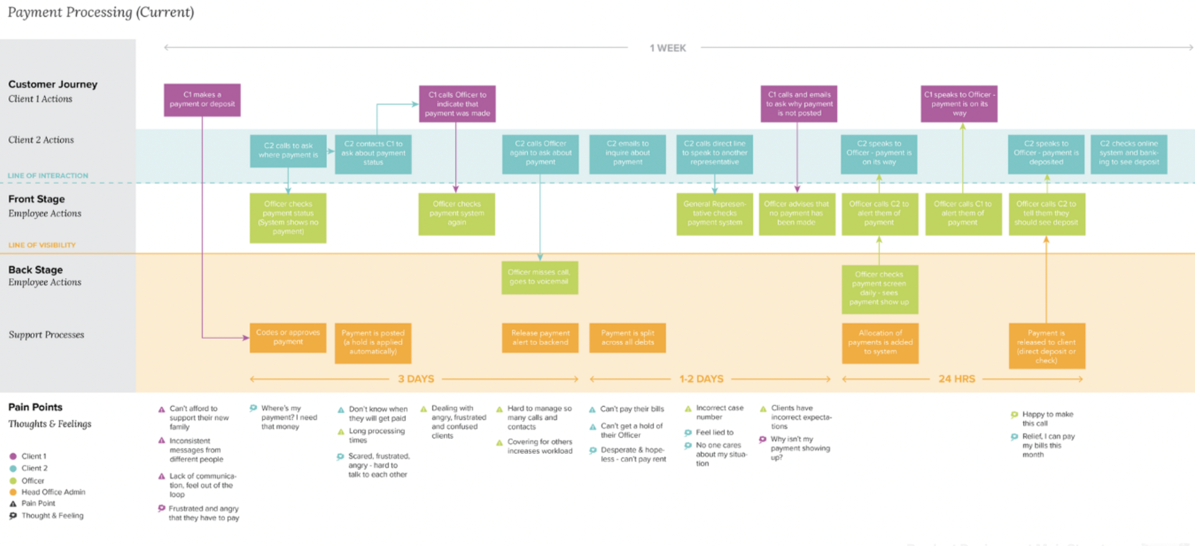
Contoh Service Blueprint User Journey Map
Picture source: outwitly.medium.com

Slide 14
Outline
Apa itu User Journey Map?
Beberapa jenis User Journey Map
Apa kegunaan User Journey Map?
Bagaimana cara membuat User Journey Map?

Slide 15

Ilustrasi perilaku pengguna dalam proses melakukan sesuatu dari awal hingga akhir.
Ilustrasi proses pengambilan keputusan pada pengguna.
Kegunaan User Journey Map
Ilustrasi kompleksitas sebuah flow/proses.
Identifikasi kapan/dimana kesulitan terletak.
Memudahkan proses memahami suatu fenomena karena tervisualisasi secara runut.

Slide 16
User journey map juga merupakan salah satu tools yang umumnya digunakan dalam proses analisis data serta solution brainstorming bersama dengan stakeholders.

Slide 17
Proses analisis data dengan user journey map juga bisa di disandingkan dengan thematic analysis
Thematic
analysis
User journey map
Generated Themes:
Harga, promo → Best deal price
Review → Assurance
Mudah liat icon → Intuitive
Attribute:
Harga, promo, review
Mudah liat icon, dll

Slide 18
Proses pembuatan User journey map dalam tahap analisis dapat dibuat dengan media apapun.
Tools: Miro
Spreadsheet/ Excel
Manual (buku catatan)
dll.
Pilih yang Anda rasa paling mudah/fleksibel membantu proses berpikir saat analisis.

Slide 19
Outline
Apa itu User Journey Map?
Beberapa jenis User Journey Map
Apa kegunaan User Journey Map?
Bagaimana cara membuat User Journey Map?

Slide 20

Define the scope & angle.
Tentukan proses apa yang ingin diilustrasikan pada journey map, misalnya proses belanja online, proses user memutuskan aplikasi baru, proses dalam melakukan investasi,dll.
Identify any different segments/persona.
Jika terdapat indikasi lebih dari 1 segment tipe user, misalnya perbedaan pada perilaku/goal/motivasi/dl., maka ilustrasi User journey map nya sebaiknya dibuat terpisah.
Tahapan membuat User Journey Map
Map the journey based on stage.
Tentukan urutan tahapan/proses yang ingin divisualisasikan. Hal ini dapat dilakukan menggunakan excel, sticky notes, miro, dll maupun menggunakan UX tools yang ada pada umumnya (e.g. Sketch, Figma, dll)
List users actions & touch points
Jabarkan apa yang partisipan lakukan, termasuk touch points (button yang di klik, channels yang dikunjungi, dll.). Misalnya pengguna cenderung mengetik nama barang pada kolom search ketika akan belanja online. Dalam konteks ini, salah satu touchpoints pada tahap “product discovery” adalah “search bar”.
Describe users’ goals, pain points, & expectations.
Pada tahap kita mulai menjabarkan secara lebih detil terkait motivasi, kesulitan, dan ekspektasi dari partisipan pada tiap tahapan/stage process.

Slide 21
Contoh scope perspectives saat membuat user journey
 | Product discoverability | Sorting store | Proceeding checkout
Goal
Actions
Touchpoints
Pain points
 | Homepage | Product discovery page | Product detail page | Checkout
Goal
Actions
Touchpoints
Pain points

Slide 22
Yuk kita coba lihat sekilas sketching user journey map.

Slide 23

Thank you

